Slide 1
دانشکده گردی و دانشگاه گردی
دانشکده پرستاری و مامایی تبریز پاییز 1398

Slide 2
معرفی دانشگاه
در سال 1325 به دستور دولت، دانشگاه تبریز مرکب از دو دانشکده پزشکی و دانشکده تربیت معلم؛ به وسیله هیئت اعزامی از تهران تاسیس شد.
از سال 1326 ه.ش تا سال 1356 ه.ش، در طول سه دهه از زمان شکل گیری و فعالیت دانشکده پزشکی، گروه‌ها، رشته‌ها و گرایش‌های مختلف علوم پزشکی در زیر مجموعه دانشکده پزشکی شکل گرفت که عبارت بودند از رشته‌های داروسازی، مامایی، پرستاری و علوم آزمایشگاهی که در گذر زمان تدریجا از دانشکده پزشکی جدا شده و به عنوان دانشکده‌های مستقل درآمدند.
www.tbzmed.ac.ir

Slide 3
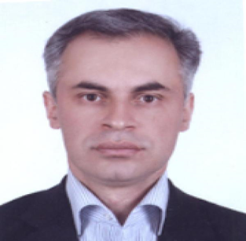
ریاست
دانشگاه علوم پزشکی تبریز
آقای دکتر محمد حسین صومی
معاونت ها
درمان
دانشجویی و فرهنگی
تحقیقات و فناوری
آموزشی
معاون آموزشی
آقای دکتر علی تقی زادیه
مرکز توسعه آموزش
دفاتر استعداد درخشان
بیمارستان های تابعه
دانشکده های تابعه
سامانه های معاونت آموزش
دفتر منتورینگ

Slide 4
سمت | نام | زمان ملاقات | محل استقرار
ریاست دانشگاه | آقای دکتر محمد حسین صومی (فوق تخصص گوارش و کبد مدیر گروه بیماریهای داخلی دانشگاه علوم پزشکی و خدمات بهداشتی و درمانی تبریزاز سال 1386) |  | تبریز / خیابان آزادی / خیابان گلگشت / ساختمان مرکزی دانشگاه علوم پزشکی/ روبروی بیمارستان امام رضا تلفن: 33355921
معاون آموزشی | دکتر علی تقی زادیه | دوشنبه ها با هماهنگی مدیر دفتر | ساختمان مرکزی شماره 2، معروف به ساختمان قرمز؛ واقع در دانشگاه تبریز

Slide 5
مرکز توسعه ی آموزش
EDC یا Education Development Center
مراكز توسعه آموزش در دانشگاه ها به عنوان نهاد مسئول ارتقاء كيفيت آموزش و تربيت نيروي انساني متخصص جامعه محسوب مي شوند. کمیته دانشجویی این مرکز نیز به منظور ارتقای کیفیت آموزش از طریق تقویت مشارکت دانشجویان در حوزه توسعه و نوآوری آموزش علوم پزشکی و تبدیل شدن آنها به حمایت طلبان ارتقای آموزش خود، فعال بوده و عضو می پذیرد.
ثبت نام از طریق لینک زیر:
http://pformsaz.tbzmed.ac.ir/forms/motale/devalopmed.aspx
آدرس: گلگشت، روبروی بیمارستان شهید مدنی، مرکز مطالعات و توسعه آموزش پزشکی

Slide 6
مدیریت امور نخبگان و استعدادهای برتر دانشگاه
دفتر مرکزی در مرکز توسعه آموزش (پشمینه)
دفاتر استعداد درخشان
دفاتر مستقر در دانشکده‌ها برای مدیریت امور و ارتباط یا دفتر مرکزی

Slide 7
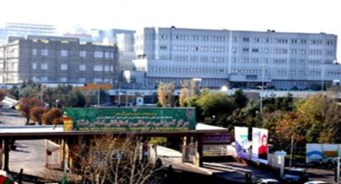
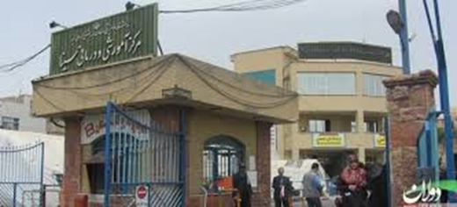
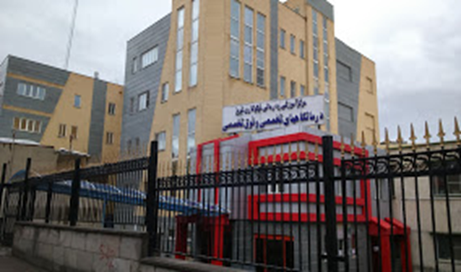
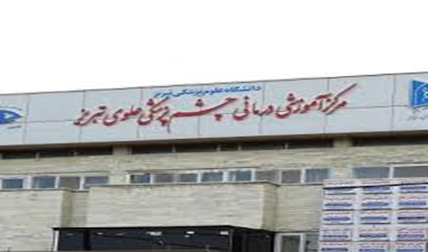
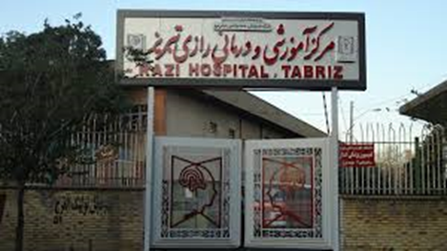
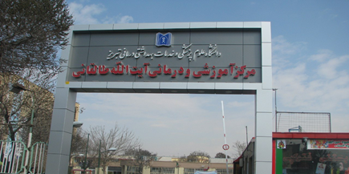
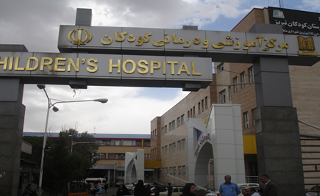
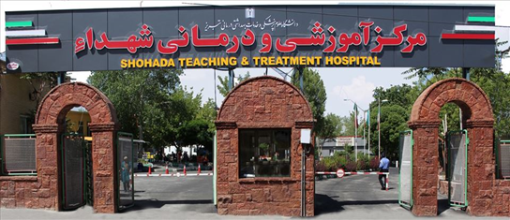
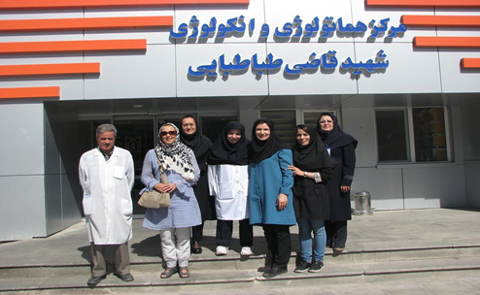
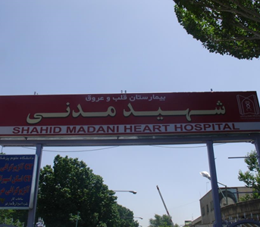
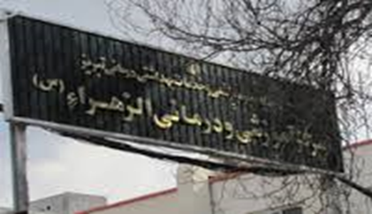
معرفی بیمارستان های آموزشی
امام رضا(ع)
سینا
نیکوکاری
علوی
رازی
طالقانی
شهید مدنی
الزهرا
کودکان
شهداء
قاضی

Slide 8
معرفی بیمارستان های آموزشی
بیمارستان طالقانی: بیمارستان جراحی عمومی- آدرس: میدان راه آهن- دارای سرویس صبحگاهی
بیمارستان قاضی: بیمارستان تخصصی خون- آدرس: پردیس دانشگاه، جنب ساختمان امید-در مسیر خط اتوبوس 144 و دارای سرویس
بیمارستان رازی: بیمارستان تخصصی بیماریهای روان- آدرس: جاده ایل گلی، خیابان گلشهر-دارای سرویس صبحگاهی مشترک با بیمارستان شهدا
بیمارستان شهداء: بیمارستان تخصصی ارتوپدی- آدرس: جاده ایل گلی، خیابان گلشهر- سرویس صبحگاهی مشترک با بیمارستان رازی
بیمارستان علوی: بیمارستان تخصصی چشم- آدرس: بلوار منجم
بیمارستان نیکوکاری: بیمارستان تخصصی چشم- آدرس: خیابان عباسی، ایستگاه حاج هاشم، روبروی کلانتری- در مسیر سرویس صبحگاهی الزهرا

Slide 9
معرفی بیمارستان های آموزشی
بیمارستان کودکان: بیمارستان تخصصی بیماریهای کودکان- آدرس: خیابان ششگلان، جنب موزه قاجار-در مسیر سرویس صبحگاهی بیمارستان الزهرا
بیمارستان الزهراء: بیمارستان تخصصی زنان و زایمان- آدرس: ارتش جنوبی، خیابان باغشمال- در مسیر خطهای اتوبوس 106، 126، 151 و دارای سرویس
بیمارستان سینا: بیمارستان تخصصی پوست و سوختگی- آدرس: چهارراه حافظ-در مسیر خط اتوبوس 144 و دارای سرویس
بیمارستان شهید مدنی: بیمارستان تخصصی قلب و عروق- آدرس خیابان گلباد، پایین تر از پردیس دانشگاه-در مسیر خط اتوبوس 144 و دارای سرویس صبح
بیمارستان امام رضا(ع): بزرگترین و مجهزترین مراکز آموزشی، درمانی و تحقیقاتی کشور در منظقه شمال غرب- آدرس: گلگشت، جنب پردیس دانشگاه علوم پزشکی-در مسیر خط اتوبوس شماره 144 و دارای سرویس صبح

Slide 10
دانشگاه علوم پزشکی
دانشکده پرستاری و مامایی
دانشکده پیراپزشکی
دانشکده توانبخشی و علوم نوین
دانشکده مدیریت و اطلاع رسانی
دانشکده دندانپزشکی
دانشکده داروسازی
دانشکده تغذیه و علوم غذایی
دانشکده بهداشت
دانشکده پرشکی

Slide 11
معرفی دانشکده ها
نام دانشکده | آدرس | رشته های تحصیلی
دانشکده پرستاری و مامایی | شریعتی جنوبی بالاتر از کلینیک حکیمان نور | 3 رشته اصلی پرستاری، مامایی، اتاق عمل و 10 گرایش در مقاطع کارشناسی ارشد و دکترا
دانشکده بهداشت | گلگشت به سمت عطار نیشابوری نرسیده به بلوار نیایش، پردیس دانشگاه علوم پزشکی تبریز | 11 رشته در مقاطع مختلف تحصیلی در مقطع کارشناسی بهداشت محیط، بهداشت عمومی و بهداشت حرفه‌ای و گرایشات مختلف در مقطع کارشناسی ارشد و PHD
دانشکده تغذیه و علوم غذایی | گلگشت ، نرسیده به سمت عطار نیشابوری، نرسیده به بلوار نیایش، پردیس دانشگاه علوم پزشکی تبریز | دارای دو رشته تغذیه و علوم و صنایع غذایی در مقطع کارشناسی و 9 گرایش مقاطع ارشد و دکترا
دانشکده پزشکی | گلگشت، پردیس دانشگاه علوم پزشکی تبریز | دارای 8 گروه علوم پایه و 20 گروه آموزش تخصصی بالینی

Slide 12
نام دانشکده | آدرس | رشته های تحصیلی
دانشکده دندانپزشکی | گلگشت، جنب بیمارستان امام رضا پردیس دانشگاه علوم پزشکی تبریز | دارای 11 گروه آموزشی فعال در قالب کارشناسی ساخت پروتزهای دندانی، دکترای عمومی و تخصص ها
دانشکده داروسازی | گلگشت، پردیس دانشگاه علوم پزشکی تبریز | متشکل از 9 گروه آموزشی در قالب دکترای عمومی و تخصصی
دانشکده پیراپزشکی | گلگشت جنب بیمارستان مدنی، پردیس دانشگاه تبریز | دارای 3 گروه تخصصی علوم آزمایشگاهی، هوشبری و رادیولوژی
دانشکده توانبخشی و علوم نوین | گلگشت، جنب بیمارستان مدنی پردیس دانشگاه تبریز، دانشکده داروسازی قدیم | دارای 4 گروه آموزشی فیزیوتراپی، شنوایی سنجی، کار درمانی و گفتار درمانی دارای گروه های مختلف علوم نوین پزشی در مقاطع صرفا کارشناسی ارشد و دکترا
دانشکده مدیریت و اطلاع رسانی پزشکی | گلگشت جنب بیمارستان مدنی | دارای 4 گروه آموزشی تخصصی اقتصاد سلامت، فناوری اطلاعات سلامت، کتابداری و اطلاع رسانی پزشکی و مدیریت خدمات بهداشتی درمانی در مقاطع مختلف

Slide 13
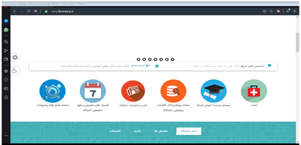
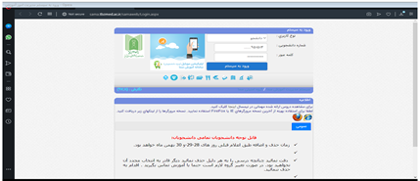
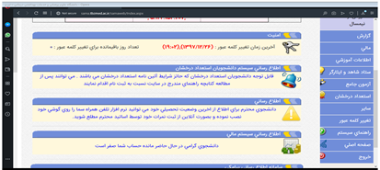
سامانه های معاونت آموزشی
سامانه مدیریت دانشجویی (سما)
ورود از طریق سایت اصلی دانشگاه و یا لینک زیر
http://sama.tbzmed.ac.ir/samaweb/Login.aspx
ورود با شماره دانشجویی و رمز عبور( دریافت شده از واحد آموزش دانشکده)

Slide 14
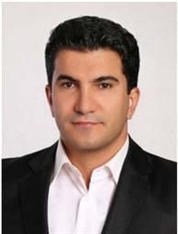
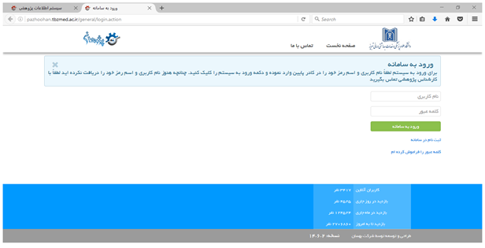
معاونت تحقیقات و فناوری
معاون معاونت تحقیقات و فناوری
آقای دکتر محمد سمیعی
حرکت در راستاي سياستهاي پژوهشي كشور براي بروز و ظهور خلاقيت ها و كشفيات، بسترسازي و فراهم نمودن زمينه لازم را براي ارتقاي سطح كيفي و كمي فعاليتهاي پژوهشي
محل استقرار:
تبریز / خیابان گلگشت/ دانشگاه علوم پزشکی تبریز ساختمان مرکزی شماره 2 (ساختمان قرمز) / طبقه سوم معاونت تحقیقات و فناوری
04133357310-11
سامانه های معاونت تحقیقات
سامانه پژوهان
ثبت فعالیت های تحقیقاتی و پژوهشی در قالب رزومه و ساماندهی امور پژوهشی
http://pazhoohan.tbzmed.ac.ir

Slide 15
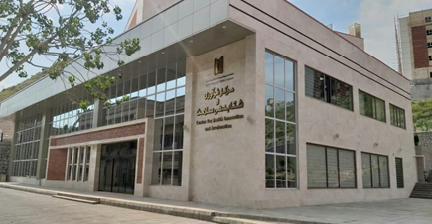
معاونت تحقیقات و فناوری
مراکز رشد
مرکز نوآوری و شتابدهی سلامت
کمیته تحقیقات دانشجویی
بروز و ظهور خلاقيت ها و كشفيات و ارتقاء سطح فعاليتهاي كيفي و كمي و فعاليتهاي پژوهشي دانشجويي از طریق برگزاری کارگاه ها و حمایت از طرح های دانشجویی
جذب عضو از طریق کمیته‌های مستقر در هر دانشکده
https://src.tbzmed.ac.ir
گلگشت، پردیس دانشگاه علوم پزشکی، روبروی دانشکده داروسازی
این مرکز در بهار سال 1398 با هدف تخصیص امکانات مرحله پیش شتابدهی به استارتآپ های حوزه سلامت، افتتاح شد.
آدرس: پردیس دانشگاه علوم پزشکی، جنب مسجد دانشگاه
https://hiac.tbzmed.ac.ir
مرکز رشد تجهیزات پزشکی
https://metic.tbzmed.ac.ir
مرکز رشد فرآورده های دارویی
https://pti.tbzmed.ac.ir

Slide 16
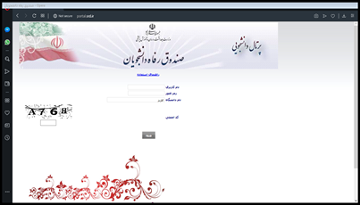
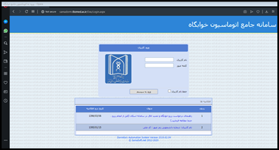
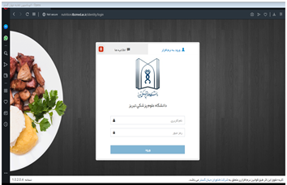
معاونتَ فرهنگی
آقای دکتر مهدی نظری
زیر مجموعه ها
واحد نشریات
سامانه های معاونت دانشجویی
شورای صنفی
واحد کانون‌ها و تشکل های دانشجویی
سامانه صندوق رفاه دانشجویی
http://portal.srd.ir
سامانه ی اسکان
http://samadorm.tbzmed.ac.ir
سامانه ی تغذیه
http://nutrition.tbzmed.ac.ir

Slide 17
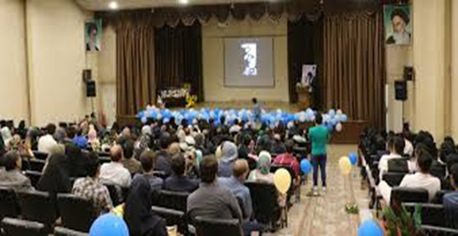
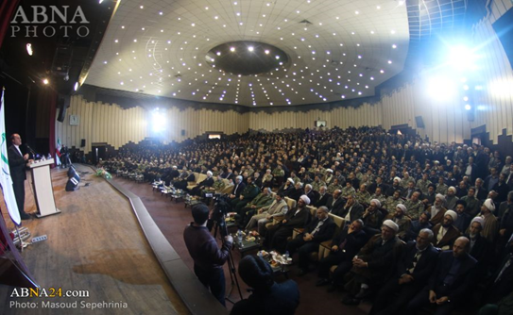
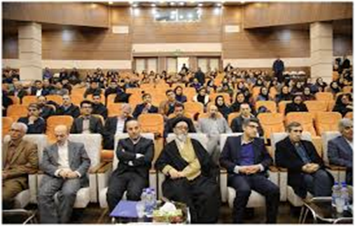
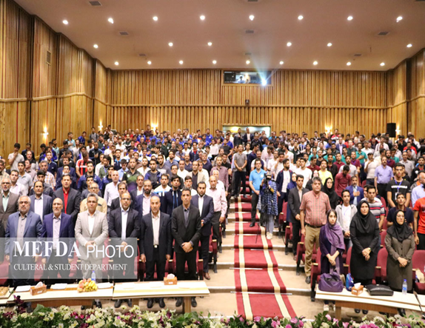
محل برگزاری همایش ها
تالار دانشکده پرستاری و مامایی
تالار وحدت
گلگشت، پردیس دانشگاه تبریز پشت ساختمان دانشکده توانبخشی و علوم نوین
تالار دانشکده داروسازی
تالار شهید شایان مهر
پردیس دانشگاه علوم پزشکی، ورودی دانشکده پزشکی

Slide 18
دانشکده پرستاری و مامایی

Slide 19
دانشکده پرستاری و مامایی
تاسیس در سال 1295 شمسي با عنوان آموزشگاه علمي پرستاري وابسته به بيمارستان ميسيون آمريكايي
در حال حاضر این دانشکده دارای 650 دانشجوی کارشناسی در سه رشته (پرستاری، مامایی و اتاق عمل)
242 دانشجوی کارشناسی ارشد در 7 رشته؛ 5 رشته مرتبط با پرستاری (پرستاری داخلی جراحی، پرستاری کودکان، روانپرستاری، پرستاری بهداشت جامعه، پرستاری نوزادان ویژه)
28 دانشجو در مقطع دکترای تخصصی پرستاری
دو رشته مرتبط با مامایی (رشته مامایی با چهار گرایش آموزش مامایی، بهداشت باروری، مامایی جامعه­ نگر و مدیریت و رشته جدید مشاوره در مامایی با پذیرش دانشجو از سال 1393
اتاق عمل

Slide 20
امکانات دانشکده چهار تالار برای اجرای مراسم­ های مختلف (تالار 450 نفری علّامه طباطبایی، تالار 105 نفری تشریح، تالار یک و دو 120 نفری) یک سالن کنفرانس 35 نفری 12 کلاس درسی دو آزمایشگاه (بیوشیمی و میکروب­ شناسی) پنج سالن پراتیک یک سالن لابراتوار زبان­های خارجی با تجهیزات مربوطه چهار اتاق دانشجویان PHDمجهز به کامپیوتر اختصاصی برای هر دانشجو سه سایت رایانه (سایت دانشجویان کارشناسی با 30 کامپیوتر سایت دانشجویان ارشد با 18 کامپیوتر و کلاس IT با 17 کامپیوتر و سالن کتابخانه با 19420 جلد کتاب فارسی و 5580 جلد کتاب انگلیسی می باشد.

Slide 21
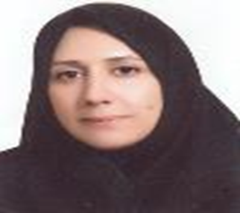
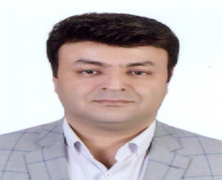
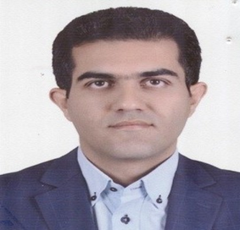
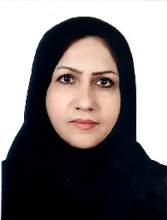
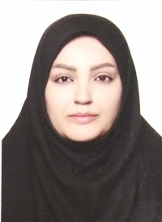
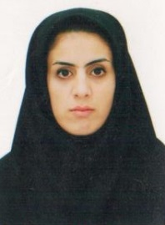
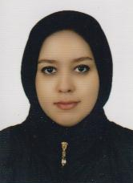
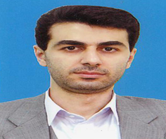
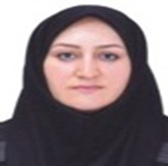
دانشکده پرستاری و مامایی
ریاست دانشکده
جناب آقای دکتر وحید زمانزاده
معاونت تحقیقات و فن آوری
دکتر مژگان لطفی
معاونت اداری و مالی
دکتر قهرمان شیرزاد
معاونت آموزشی دانشکده
دکتر فریبرز روشنگر
رییس اداره آموزش
دکتر وحید پاکپور
کارشناسان پژوهشی
مسئول اموردانشجویی
نسرین کوچه مشکیان
کارشناسان اداره آموزش
لیلا پاشایی
مریم عباس زاده
عسل اسدزاده
سعید نظری
شهناز واحد

Slide 22
جناب آقای دکتر وحید زمانزاده، دکترای پرستاری / مرتبه علمی: استاد گروه داخلی جراحی
برنامه ملاقات حضوری: یکشنبه ها (ساعت 12-10)
محل استقرار: دفتر ریاست دانشکده سالن اساتید
ریاست دانشکده
جناب آقای دکتر فریبرز روشنگر.کترای پرستاری / استادیار گروه داخلی جراحی
برنامه ملاقات حضوری (عمومی):یکشنبه ها؛ ساعت 12-10 و چهارشنبه ها؛ ساعت 16-14
محل استقرار: طبقه دوم ساختمان آموزش، مجاور درب ورودی دانشکده. 34790365 داخلی
معاون آموزشی
معاونت آموزشی
جناب آقای دکتر وحید پاکپور. دکترای پرستاری / رتبه دانشگاهی: استادیار گروه بهداشت جامعه. محل استقرار: طبقه دوم ساختمان آموزش
04134777379 / داخلی 210
رییس اداره آموزش
سرکار خانم شهناز واحد
کارشناس امور دانشجویان پرستاری (مقطع کارشناسی/ورودی بهمن
کارکنان اداره آموزش
جناب آقای سعید نظری
کارشناس امور دانشجویان پرستاری (مقطع کارشناسی/ورودی مهر
دکتر مژگان لطفی
محل استقرار: ساختمان آموزش
معاونت پژوهشی
دکتر قهرمان شیرزاد
محل استقرار: ساختمان مالی، سمت چپ ورودی اصلی دانشکده...تلفن: 34797712
معاونت مالی

Slide 23
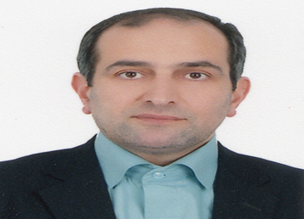
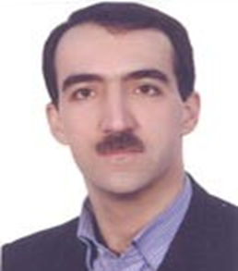
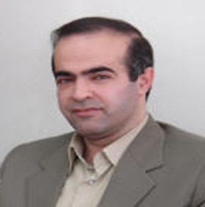
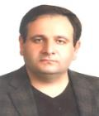
گروه های آموزشی پرستاری
گروه پرستاری بهداشت جامعه
گروه پرستاری کودکان
گروه روان پرستاری
گروه پرستاری داخلی جراحی
اساتید
دکتر وحید پاکپور
دکتر مینا حسین زاده
لیلا شیخ نژاد
مدیر گروه: دکتر محمدحسن صاحبی حق
اساتید
دکتر لیلا ولیزاده
دکترمحمد ارشدی
دکترمهناز جبرئیلی
دکترماهنی رهکار فرشی
راحله جانانی
ژیلا حیدر پور
مدیر گروه: دکتر محمد ارشدی
اساتید
دکترحسین ابراهیمی
دکترحسین نامدار
دکترمریم وحیدی
دکترفرناز رحمانی
مدیر گروه: دکتر حسین ابراهیمی
مدیر گروه: دکتر هادی حسنخانی
دکترای پرستاری/ استاد
دکتروحید زمان زاد- هادی حسنخانی- اکرم قهرمانیان- آزاد رحمانی
حسین فیض اله زاده- مژگان لطفي- عاطفه اله بخشيان-فريبرز روشنگر- فرانك جبارزاده- شهلا شهبازی- منصور غفوری فرد-زهرا شيخ عليپور-حمیدرضا حریریان آلهه سيد رسولي-کبری پرون- مژگان بهشید- فضا ويراني- عارفه داوودي-عباس داداش زاده- رقیه مهدوی سرشت- الناز اصغری- مصطفی قاسم پور-خورشید مبصری
اساتید گروه داخلی جراحی

Slide 24
واحدها و تشکلهای فعال دانشکده
نشریات دانشجویی
کانون فرهنگی ماعون
انجمن اسلامی دانشجویان
کمیته تحقیقات دانشجویی
بسیج دانشجویی
کانون ماهد
شورای صنفی
دفتر منتورینگ
محل استقرار
درب شیشه‌ای
محل استقرار راهروی اصلی، روبروی اتاق شیشه‌ای
محل استقرار راهروی اصلی
محل استقرار
دفتر شیشه‌ای، جنب درب ورودی
محل استقرار
دفتر شیشه‌ای، جنب درب ورودی
محل استقرار
روبه روی نمازخانه خواهران
نشریه کاوش
نشریه نوبل
نشریه تپش
نشریه یاکاموز
نشریه آبادیس

Slide 25
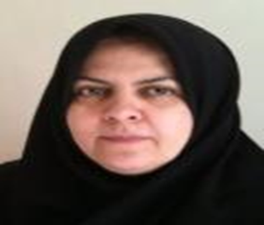
دفتر منتورینگ
مدیر مسئول:
آلهه سید رسولی
محل استقرار: درب شیشه‌ای دوم، مجاور در ورودی ساختمان اصلی
اینستا: @nrs.mentoring
این دفتر از شهریورماه 1396 تحت نظارت معاونت آموزشی دانشگاه با تعدادی از منتورهای دانشکده فعالیت خود را در حیطه‌ی آموزشی، پژوهشی، روانی و اجتماعی شروع کرده است.
اهداف: راهنمایی و پشتیبانی دانشجویان طی دوره تحصیل، و کمک به بهبود و ارتقای وضعیت آموزشی آنان

Slide 26
کمیته تحقیقات دانشجویی
فعالیت های تحقیقات دانشجویی
برگزاری کارگاه­های پژوهشی برای تسهیل در روند یادگیری پژوهش علمی و تربيت پژوهشگران
ارائه مشاوره به دانشجویان جهت تسهیل ارائه طرح­های پژوهشی و شرکت در کنگره‌های داخلی و خارجی
كمك به دانشجويان جهت انتشار نتايج طرح هاي تحقيقاتي در مجلات داخلي و خارجي
محل استقرار: روبروی نمازخانه خواهران
کانال تلگرام: @src_nm

Slide 27
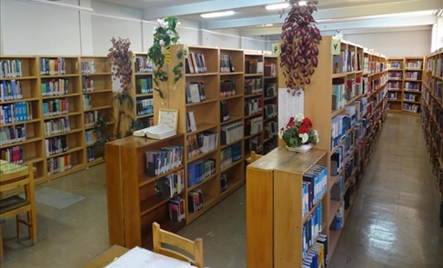
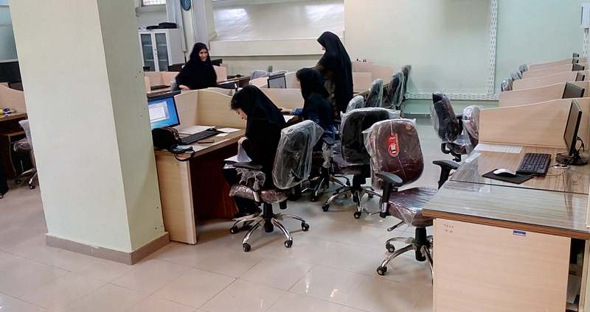
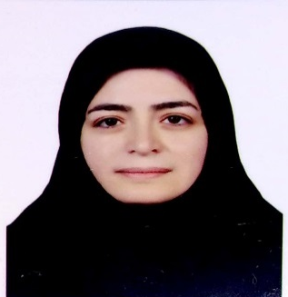
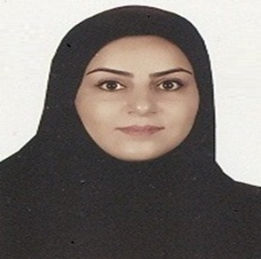
کتابخانه
5603 عنوان کتاب فارسی، 4012 عنوان کتاب انگلیسی، 220 عنوان مجله فارسي، 213 عنوان مجله انگلیسی ،737 عنوان پايان­نامه و 400 عنوان دیداری شنیداری لاتین و 79 عنوان دیداری شنیداری فارسی
فناوری اطلاعات IT
با مدیریت مهندس اسمعیل رایگان
سه سالن کامپیوتر مجزا برای سه مقطه کارشناسی با 55 دستگاه کامپیوتر
از ساعت 7:30 تا ساعت 18
آزمایشگاه میکروب شناسی و بیوشیمی
کارشناس آزمایشگاه : خانم لیلا مهران نیا
واحدهای فعال
دانشکده
مشاوره دانشجویی:
مشاور: مریم تقوی
تحصیلات: کارشناسی ارشد روان شناسی بالینی
شماره تلفن 041-34753908
انتشارات

Slide 28
آشنایی با طرح های در حال اجرای دانشکده
طرح اتندینگ
طرح اتندینگ یک طرح جدید در دانشکده به مدیریت آقای دکتر زمان زاده بوده و شامل قسمتهای مختلفی است؛ اما اصلی ترین هدف این طرح پر کردن خلاءهای بین بخش تئوری و بالینی پرستاری و تربیت افرادی ست که بتوانند بر حسب فرآیندهای پرستاری، یک مراقبت جامع را تدوین کرده و به خوبی اجرا کنند.
طرح پرسپتورشیب
طرح پرسپتورشیپ در راستای بررسی شوک دوره گذر در پرستاران طرح در دانشکده برگزار میشود.
این طرح در نظر دارد تا دانشجو این دوره را با استرس کمتر و با کمک پرستار با تجربه بخش مورد نظر، قبل از فارغ التحصیلی بگذراند تا دوران کار را با آرامش و اعتماد به نفس بیشتری شروع کرده و بعنوان یک پرستار در جامعه شناخته شود.

Slide 29
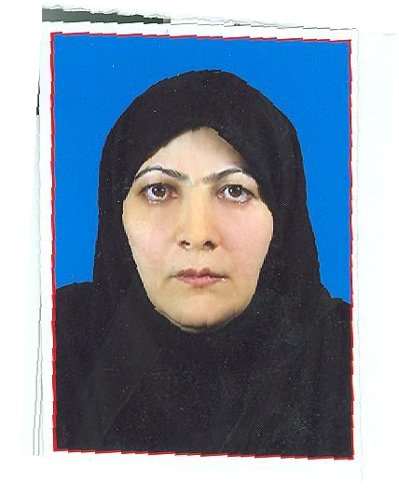
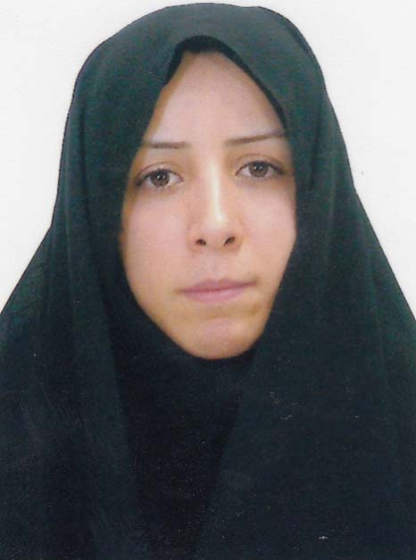
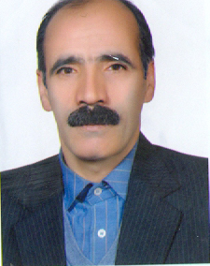
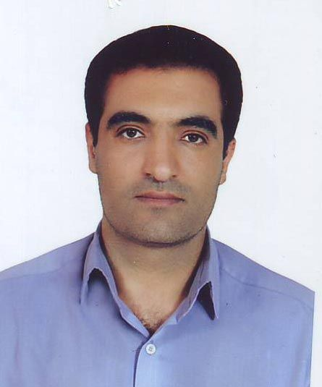
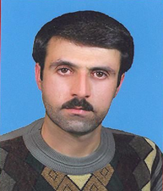
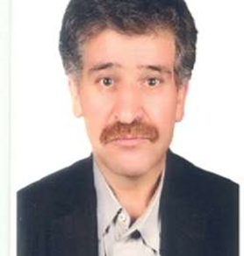
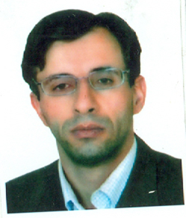
آشنایی با پرسنل خدمات دانشکده
خانم
عصمت افشار
خانم
منیژه خدایی
آقای
رحیم زارع
آقای
حسن قنبری
آقای
علی پاداش
آقای
مختارصادقی
آقای
غلامرضا اقبال

